Slide 1
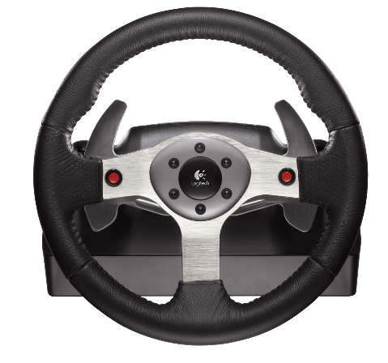
Návrh a konstrukce PC simulátoru
Jan Večeřa
Vytvořil Jan Večeřa, 2016
Notes:
Dobrý den,
Já jsem Jan Večeřa a nachystal jsem si pro Vás prezentaci svého projektu - > Návrh a konstrukce PC simulátoru

Slide 2
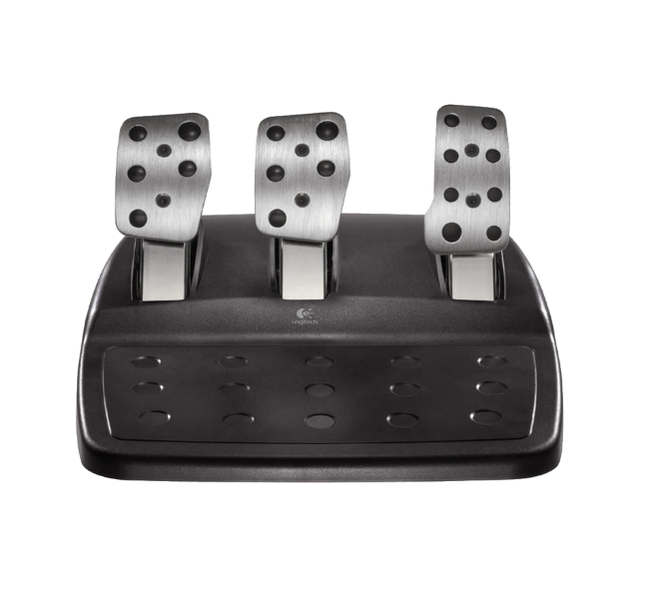
Motivace a důvody k řešení daného problému
Seznámení se s danou problematikou
Zájem o simulátory
Vytvoření nového produktu
Ověření konstrukčních schopností
Notes:
Seznámení se s danou problematikou
Samozřejmostí pro vytvoření takového to projektu byl dlouhodobý můj zájem o takovou problematiku.
Zájem o simulátory
Vždycky jsem se snažil přiblížit se co nejvíce realitě, při hraní závodních videoher. Z tohoto důvodu jsem zkoušel zkonstruovat první návrhy herního simulátoru.
Vytvoření nového produktu
Jednou z dalších motivací bylo vytvořit nový produkt, který na trhu do jisté míry chyběl.
Ověření konstrukčních schopností
Velikou motivací pro mě byla výzva chopit se projektu, který bych celý sám navrhl a po té zkonstruoval. Z hlediska budoucích pracovních pozic je tato zkušenost a vlastnost velice ceněná. Proto jsem si tedy chtěl ověřit, že mé myšlení konstruktéra je blízké realitě, pak i z hlediska možnosti vyrobitelnosti a použitelnosti mých produktů ve výrobě.

Slide 3
Motivace a důvody k řešení daného problému
Seznámení se s danou problematikou
Zájem o simulátory
Vytvoření nového produktu
Ověření konstrukčních schopností
Notes:
Seznámení se s danou problematikou
Samozřejmostí pro vytvoření takového to projektu byl dlouhodobý můj zájem o takovou problematiku.
Zájem o simulátory
Vždycky jsem se snažil přiblížit se co nejvíce realitě, při hraní závodních videoher. Z tohoto důvodu jsem zkoušel zkonstruovat první návrhy herního simulátoru.
Vytvoření nového produktu
Jednou z dalších motivací bylo vytvořit nový produkt, který na trhu do jisté míry chyběl.
Ověření konstrukčních schopností
Velikou motivací pro mě byla výzva chopit se projektu, který bych celý sám navrhl a po té zkonstruoval. Z hlediska budoucích pracovních pozic je tato zkušenost a vlastnost velice ceněná. Proto jsem si tedy chtěl ověřit, že mé myšlení konstruktéra je blízké realitě, pak i z hlediska možnosti vyrobitelnosti a použitelnosti mých produktů ve výrobě.

Slide 4
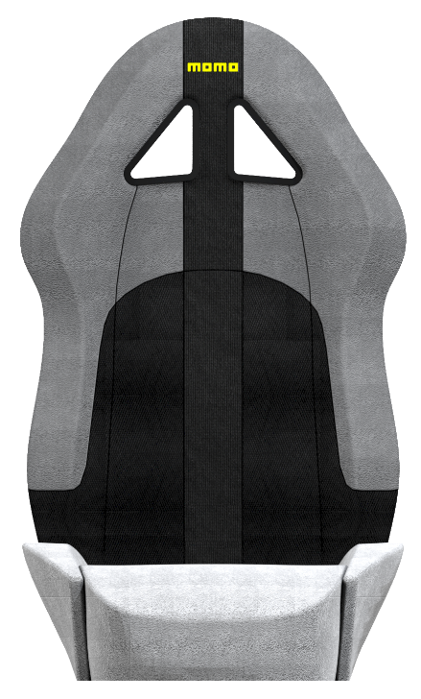
Cíl práce
Navrhnout konstrukci herního simulátoru
Využít program SolidWorks
Kontrola z hlediska pevnostních podmínek
Notes:
Cílem této práce bylo navrhnout konstrukci herního simulátoru, která na sobě nese volant, řazení, pedály a sedačku ze skutečného automobilu
Tuto konstrukci pak vymodelovat v programu SolidWorks, včetně vytvoření kompletní výkresové dokumentace a ověření její konstrukce
Po zkompletování výrobní dokumentace samotnou konstrukci vyrobit a vybrané části podrobit kontrole z hlediska pevnostních podmínek.

Slide 5
Cíl práce
Navrhnout konstrukci herního simulátoru
Využít program SolidWorks
Kontrola z hlediska pevnostních podmínek
Notes:
Cílem této práce bylo navrhnout konstrukci herního simulátoru, která na sobě nese volant, řazení, pedály a sedačku ze skutečného automobilu
Tuto konstrukci pak vymodelovat v programu SolidWorks, včetně vytvoření kompletní výkresové dokumentace a ověření její konstrukce
Po zkompletování výrobní dokumentace samotnou konstrukci vyrobit a vybrané části podrobit kontrole z hlediska pevnostních podmínek.

Slide 6
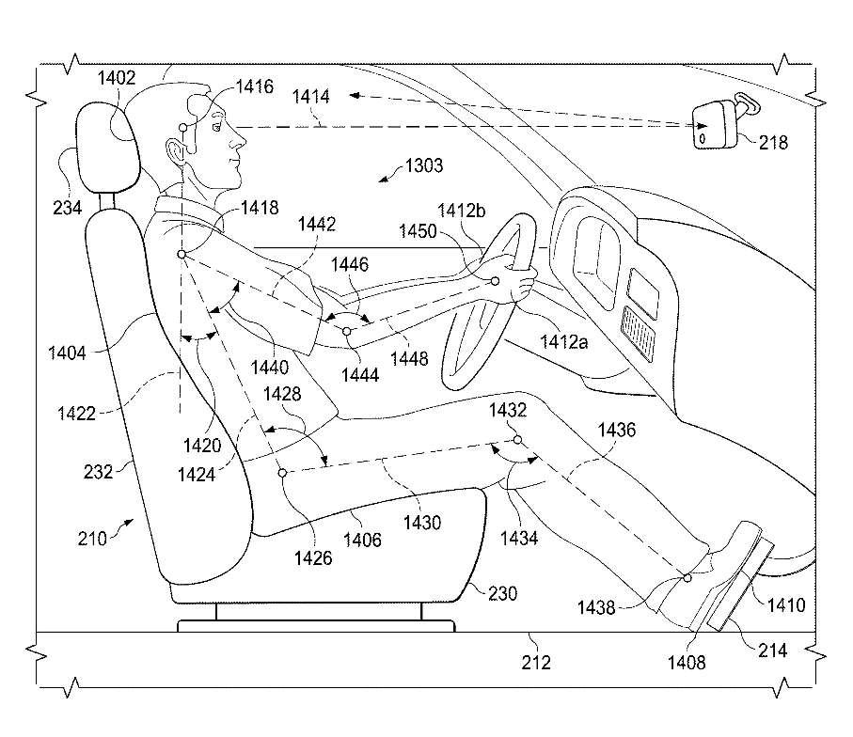
Výzkumný problém
Analýza stávající situace
Rozdíly mezi automobilem a simulátorem
Spoje
Testování prototypu v měřítku 1:1
Notes:
Analýza stavu
Prvním krokem výzkumného problému bylo analyzovat stávající situaci.

Slide 7
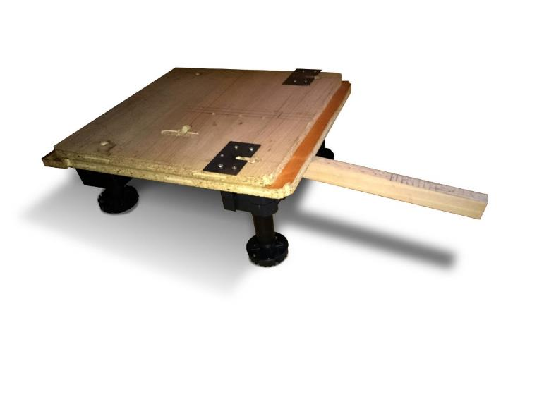
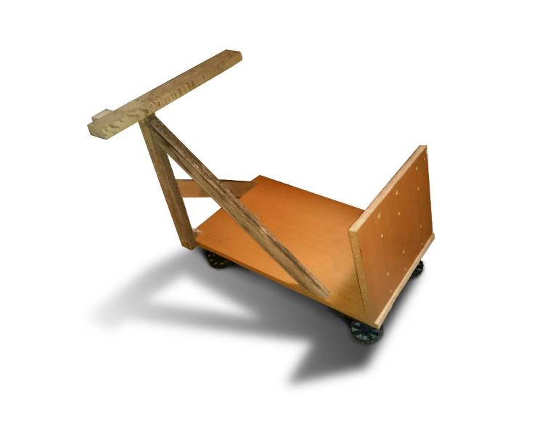
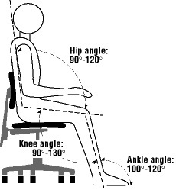
Výzkumný problém
Analýza stávající situace
Rozdíly mezi automobilem a simulátorem
Spoje
Testování prototypu v měřítku 1:1
Notes:
- Navrhnout konstrukci

Slide 8
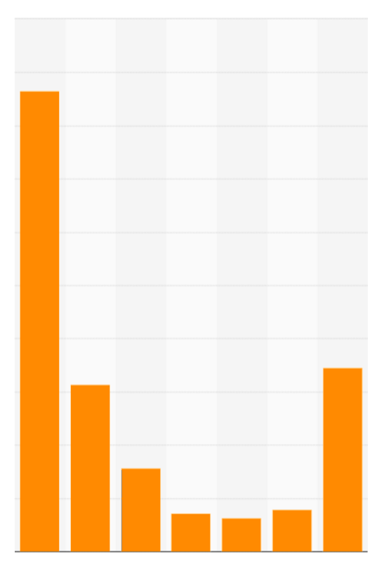
Použité metody
Metoda měření
Metoda pozorování
Metoda analytická
Notes:
Metodu měření jsem použil při zjišťování přesných pozic jednotlivých periférií..
Metodu pozorování jsem používal při testování protoypu, na které jsem ověřoval umístění periférií
Metodu analytycikou sjem používal při rozhodování a výběru typu konstrukce, výběru materiálu aj.

Slide 9
Použité metody
Metoda měření
Metoda pozorování
Metoda analytická
Notes:
Metodu měření jsem použil při zjišťování přesných pozic jednotlivých periférií..
Metodu pozorování jsem používal při testování protoypu, na které jsem ověřoval umístění periférií
Metodu analytycikou sjem používal při rozhodování a výběru typu konstrukce, výběru materiálu aj.

Slide 10
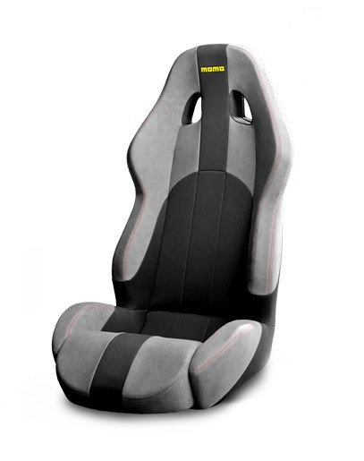
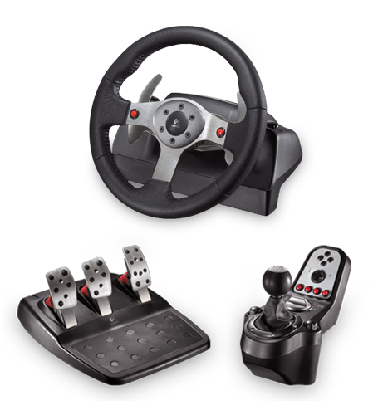
Dosažené výsledky a přínos práce
Vybraný hardware
Ergonomie konstrukce
Deformace jäklu
Přínos práce
Notes:
Vybraný hardware
Hardware jsem vybral výborně. Svou kvalitou a funkčností dokonce předčil má očekávání. V tomto bodu je vhodné skutečně více investovat. Přidané peníze ze vrátí hned po prvním svezení
Ergonomie konstrukce
je zvolena velice dobře. Simulátor je velice komfortní pro používání, a lze jej používat i několik hodin zcela bez problémů.. Své místo si našel i pojezd použitý ze skutečného automobilu, který velice rozšířil možností využití, takže i člověk podstatně nižšího vzrůstu může simulátor bez problému používat
Bortení jaklu
Jak jsem již při konstrukci očekával, v tomto místě skutečně dochází k bortění jäklu. Na simulaci za mnou můžete vidět o jaký jev se jedná. Šlo mu předejít zvolením lepšího spoje. Já jsem zvolil tento jednoduchý spoj, který na vyrobení byl nejjednodušší. Simulace poukazuje na stav, kdy ¨nejvzdálenější místo ramene zatížíme silou. V takovém případě stěna profilu 80x30 nevydrží a deformuje se. Tento jev jsem opravil vložením výztuhy mezi oba jäkly.. Možná vás některé zajímá, proč jsem tuto výztuhu nenechal vyrobit hned. ->Důvod je jednoduchý, dokud jsem neměl přesnou kopii ramene 1:1 , nevěděl jsem kam by mohli nohy operátora při používání zasahovat, a tak ani jak veliká by výztuha měla být. Po složení a odzkoušení jsem mohl výztuhu přesně zaměřit tak, aby nebránila operátorovy v používání.
Přínos práce
Přínos práce je především v poukázání na kvalitní a odzkoušený hardware. Dále pak je v práci popsána ergonomie konstrukce a jakou jsem já zvolil za nejvhodnější, tuto teorii jsem dále potvrdil na pravém přesněm modelu. Lze tedy z těchto rozměrů vycházet pro stavby další simulátorů, není tak třeba se ergonomií znovu zabývat, protože zde je použitá dobře.

Slide 11
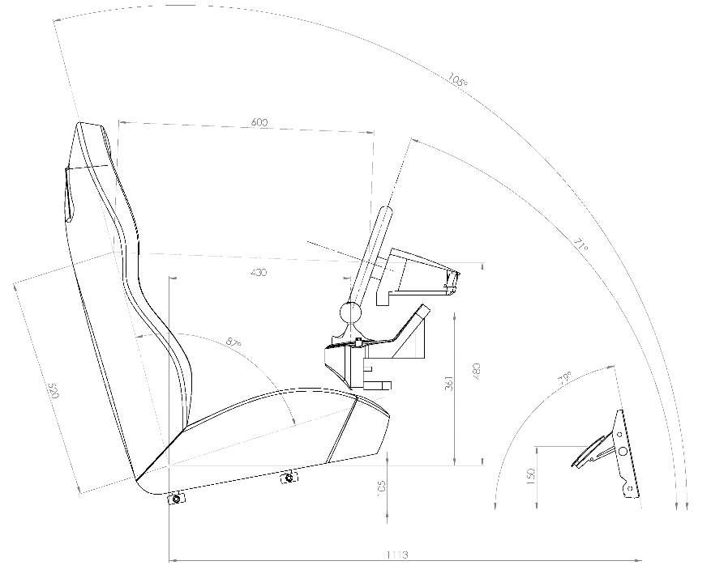
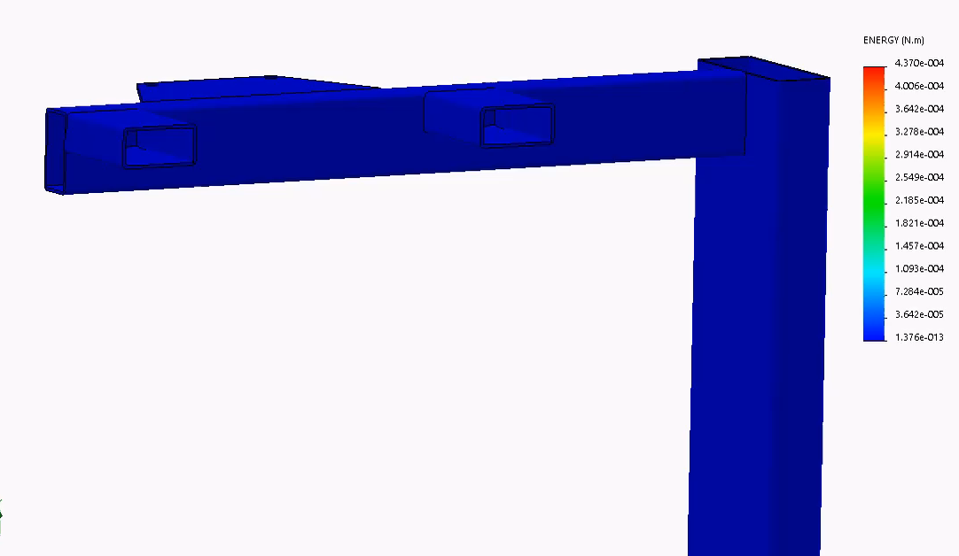
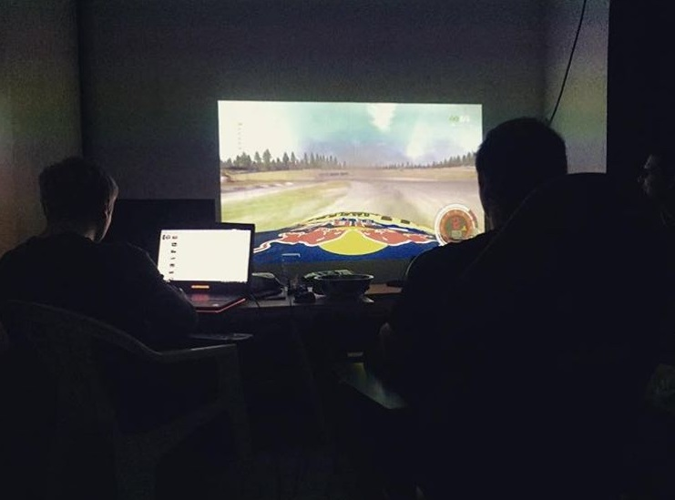
Dosažené výsledky a přínos práce
Vybraný hardware
Ergonomie konstrukce
Deformace jäklu
Přínos práce
Notes:
Vybraný hardware
Hardware jsem vybral výborně. Svou kvalitou a funkčností dokonce předčil má očekávání. V tomto bodu je vhodné skutečně více investovat. Přidané peníze ze vrátí hned po prvním svezení
Ergonomie konstrukce
je zvolena velice dobře. Simulátor je velice komfortní pro používání, a lze jej používat i několik hodin zcela bez problémů.. Své místo si našel i pojezd použitý ze skutečného automobilu, který velice rozšířil možností využití, takže i člověk podstatně nižšího vzrůstu může simulátor bez problému používat
Bortení jaklu
Jak jsem již při konstrukci očekával, v tomto místě skutečně dochází k bortění jäklu. Na simulaci za mnou můžete vidět o jaký jev se jedná. Šlo mu předejít zvolením lepšího spoje. Já jsem zvolil tento jednoduchý spoj, který na vyrobení byl nejjednodušší. Simulace poukazuje na stav, kdy ¨nejvzdálenější místo ramene zatížíme silou. V takovém případě stěna profilu 80x30 nevydrží a deformuje se. Tento jev jsem opravil vložením výztuhy mezi oba jäkly.. Možná vás některé zajímá, proč jsem tuto výztuhu nenechal vyrobit hned. ->Důvod je jednoduchý, dokud jsem neměl přesnou kopii ramene 1:1 , nevěděl jsem kam by mohli nohy operátora při používání zasahovat, a tak ani jak veliká by výztuha měla být. Po složení a odzkoušení jsem mohl výztuhu přesně zaměřit tak, aby nebránila operátorovy v používání.
Přínos práce
Přínos práce je především v poukázání na kvalitní a odzkoušený hardware. Dále pak je v práci popsána ergonomie konstrukce a jakou jsem já zvolil za nejvhodnější, tuto teorii jsem dále potvrdil na pravém přesněm modelu. Lze tedy z těchto rozměrů vycházet pro stavby další simulátorů, není tak třeba se ergonomií znovu zabývat, protože zde je použitá dobře.

Slide 12
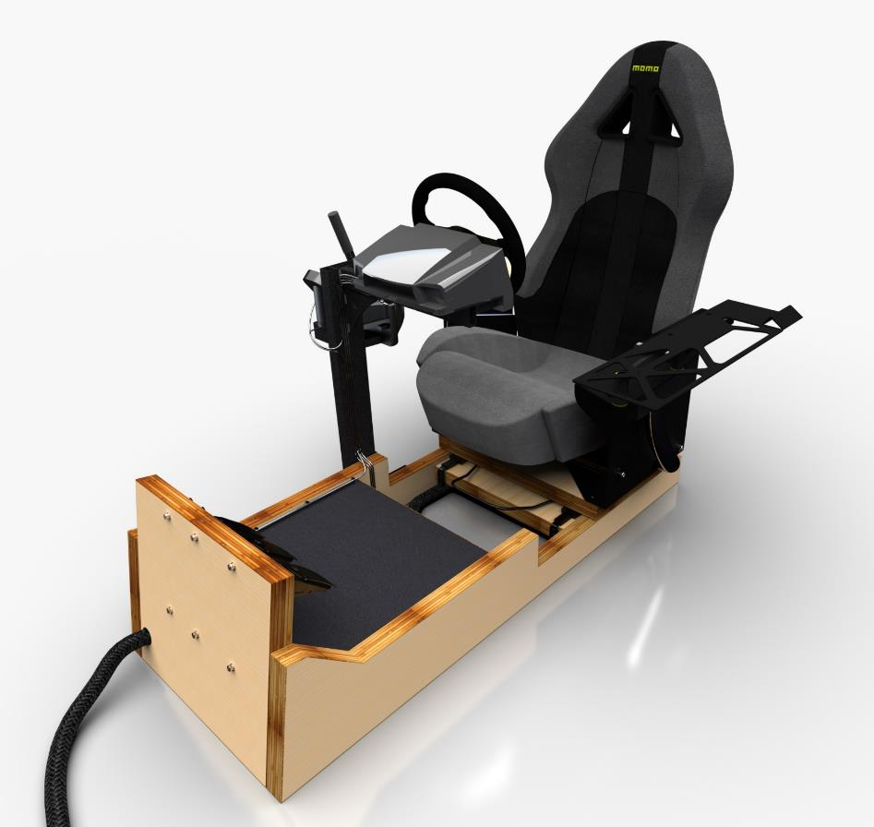
Závěrečné shrnutí
Projekt
SolidWorks
Notes:
Projekt
Na této bakalářské práci jsem si ověřil, že jsem schopen vymyslet a navrhnout funkční konstrukci, kterou lze pak bez problémů nechat vyrobit a následně postavit. Tedy jsem schopen se ujmout projektu, který dotáhnu do konce. Samotného mě překvapilo, že jsem se nesešel při montáži s nějakou nepřesností, nebo nějakým nedostatkem. Při stavbě vše sedělo přesně tam kde mělo, každý díl, každá předvrtaná díra, zkrátka vše šlo jako zakoupená stavebnice.
SolidWorks

Slide 13

Závěrečné shrnutí
Projekt
SolidWorks
Notes:
- Navrhnout konstrukci

Slide 14
Dotazy od vedoucího práce a oponenta
,,1. Kontroloval Ste konštrukciu rámu vzhľadom na bezpečnosť?”
,,2. Bližšie popíšte prínosy Vašej záverečnej práce vzhľadom na prax.”
Vytvořil Jan Večeřa 2016
Notes:
1, Konstrukci rámu jsem zkontroloval na bezpečnost vzhledem k ,,nasedání“ do konstrukce. Zde je samozřejmě určité napětí, a tak je potřeba celou konstrukci naddimenzovat na takovéto zatížení. Tomu pak odpovídají šrouby držící jäkly na plechu – ty jsou M10, takže jejich namáhání na smyk je dostačující. Dále pak šrouby pod, které drží plechy na dřevěné desce zhotovené z multiplexu.. Zde jsou šrouby namáhány na tah – zde jsem zvolil 12ks šroubů M8. posledním dílem kde by mohlo dojít k poškození které by mohlo znamenat bezpečnostní riziko je pak spoj dřevěné části multiplexu k bocím multiplexu, zde jsem zvolil 40ks dřevěných kolíku průměr 8mm.
2, Přínosy této práce pro praxi je především v její široké škále použití, a to nejen ve směru herním, ale i profesionálním.. Samozřejmě že konstrukci ocení především hráči prahnoucí po dokonalém zážitku, pro které bude práce velmi přínosná. Mým cílem však ale bylo oslovit i profesionální sféru segmentu, a to například autoškolu. Díky takto zpracované konstrukci lze bez jakýchkoliv ryzik vzniklých s posazením člověka bez jakýchkoliv zkušeností za volant skutečného vozu, naučit nejzákladnějším dovednostem a návykům například používání spojkového pedálu při řazení, nebo plynulé práci s akceleračním a brzdovým pedálem na mokré vozovce při zhoršených podmínkách, a tím dokázat předejít nevhodným reakcím, které mohou končit dopravní nehodou.

Slide 15

Děkuji Vám za pozornost
Autor práce: Jan Večeřa
Vedoucí práce: Ing. Martin Podařil, Ph.D.
Oponent práce: Ing. Monika Karková, PhD.
Vytvořil Jan Večeřa 2016

